Slide 1
Database and Table Catalog
Faurel Gema

Slide 2
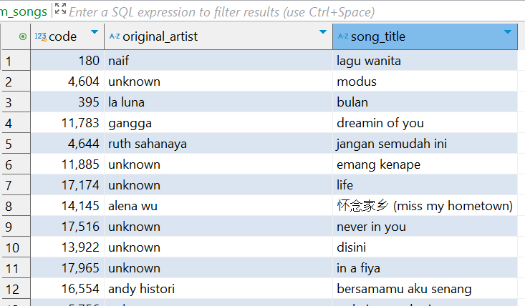
Tabel m_songs
Tabel ini untuk menyimpan katalog lagu dan code yang diambil dan dibersihkan dari googlesheet, lalu dijadikan parameter untuk pencarian metadata dari platform seperti spotify dan youtube

Slide 3
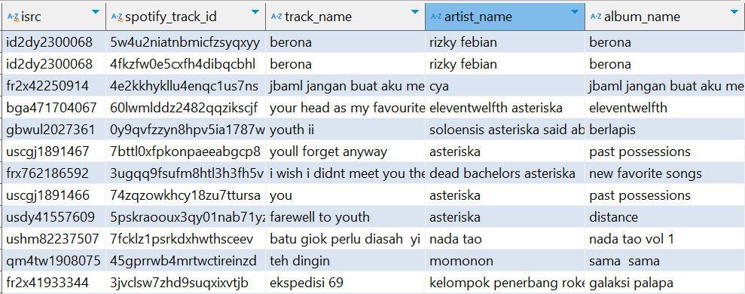
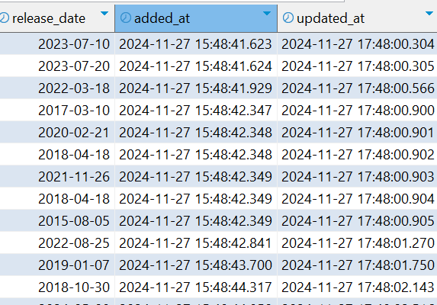
Tabel library_music_spotify
Tabel untuk menyimpan hasil dari api spotify. PK nya adalah isrc dan spotify_track_id

Slide 4
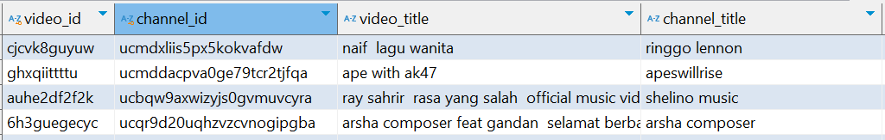
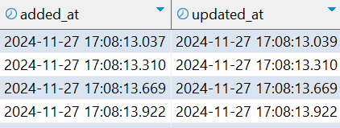
Tabel library_music_youtube
Tabel untuk menyimpan hasil dari api youtube. PK nya video id dan channel_id

Slide 5
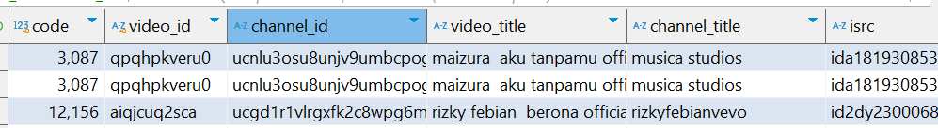
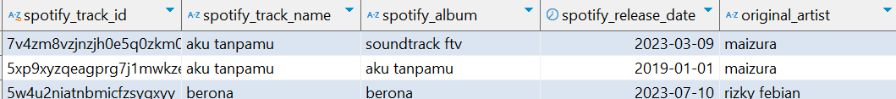
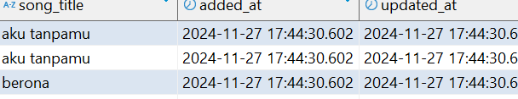
Tabel media_warehouse_raw
Tabel untuk menyimpan hasil join antara musik dan video berdasarkan code dari tabel master m_songs . PK nya adalah Code, video_id dan spotify_track_id

